Slide 1


DIGITÁLNÍ UČEBNÍ MATERIÁL
Číslo projektu | CZ.1.07/1.5.00/34.0969
Název školy | Gymnázium Česká a Olympijských nadějí, České Budějovice, Česká 64
Název materiálu | VY_32_INOVACE_IVT_1_KOT_17_EMAIL
Autor | Mgr. Miroslav Kotlas
Tematický okruh | Informatika 1. ročník
Ročník | 1. ročník
Datum tvorby | 13.10.2012
Anotace | Elektronická pošta, správná struktura emailu, poštovní klienty a problémy spojené s elektronickou komunikací.
Metodický pokyn | Prezentace je určena jako výklad do hodiny i jako materiál k samostudiu Možnosti využití: promítání, samostudium
Pokud není uvedeno jinak, použitý materiál je z vlastních zdrojů autora

Slide 2
E-MAIL
Elektronická pošta

Slide 3
Obsah
E-mail
Struktura e-mailu
Způsoby práce s e-mailem
Dobré mravy při e-mailování
Elektronický podpis
Soukromí a šifrování
Nežádoucí zprávy
Hoax (podvod, mystifikace, žert)
Phishing (rybaření)
Zdroje

Slide 4
E-mail
Slouží ke komunikaci
Rychlé, levné, pružné, odkudkoliv
E-mailová adresa
  Název_schránky@název_serveru
    karel.novak@seznam.cz

Slide 5
Struktura e-mailu
Odesílatel (od): pn@jmenoserveru.cz | E-mailová adresa, z které je email odeslán
Komu (příjemce): al@jmenoserveru.cz | E-mailová adresa uživatele, kterému e-mail přijde
Kopie: jn@jmenoserveru.cz | E-mailová adresa dalšího uživatele, kterému e-mail také dojde
Slepá: mm@jmenoserveru.cz | Adresa uživatele, kterému email také dojde, ale ostatním uživatelům se nikde nezobrazí, že tomuto uživateli byl e-mail také odeslán
Předmět: Výroční zpráva | Stručná charakteristika zprávy
Text e-mailu: Nazdar, posílám výroční zprávu ve Wordu. | Text emailu.
Důležitost: Vysoká | Jedná se pouze o označení zprávy
Přílohy: vyrocka.doc (1,2 MB) | K emailu mohou být připojeny soubory
Potvrdit přečtení | Lze si vyžádat potvrzení přečtění zprávy

Slide 6
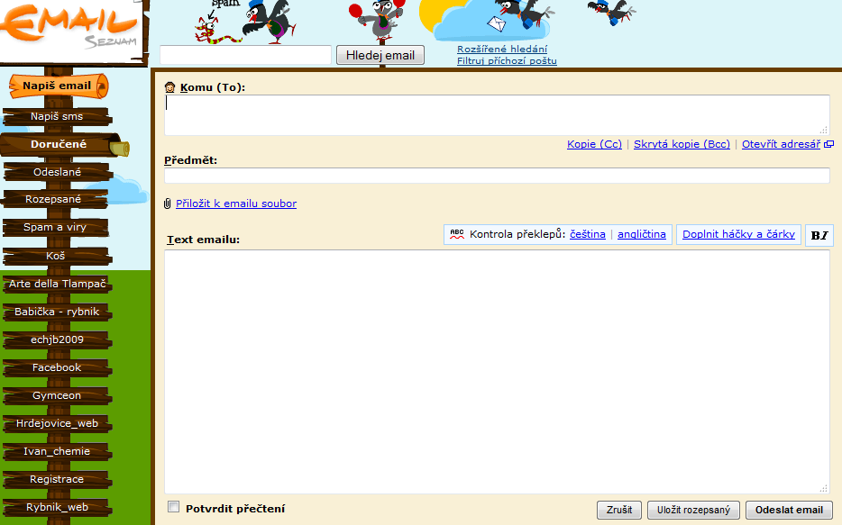
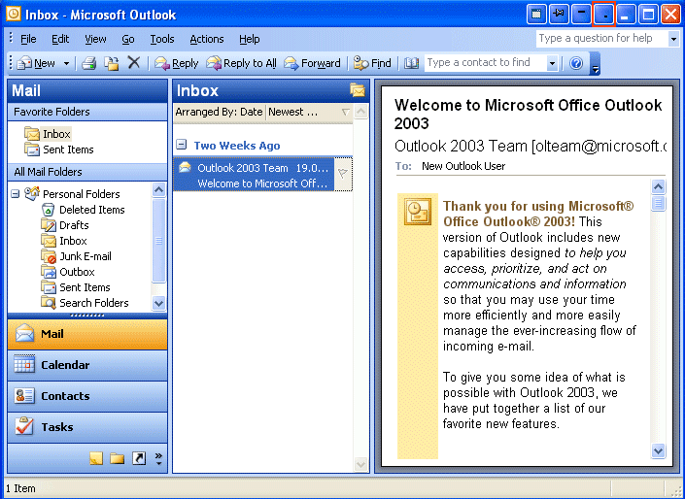
Způsoby práce s e-mailem
Prostřednictvím internetového rozhraní
Prostřednictvím poštovního klienta

Slide 7
Dobré mravy při e-mailování
Na začátku oslovte a pozdravte
Na konci emailu bývá dobrým zvykem uvést svůj podpis
Vždy uvádějte Předmět, zabráníte tomu, aby zpráva skončila jako spam
Neposílejte příliš velké přílohy
Nerozesílejte zbytečně hromadné a nevyžádané emaily (spamy)
POZOR NA VIRY V E-MAILECH!!!

Slide 8
Elektronický podpis
Uvedení jména a dalších identifikačních a kontaktních údajů na konci těla zprávy
  Nejjednodušší forma elektronického podpisu
Sofistikovanější nástroj, kdy pomocí speciálního kódu připojeného ke zprávě je možné ověřit
  Kdo zprávu skutečně odeslal (samotný údaj v položce From totiž není spolehlivý)
  Obsah zprávy (tělo zprávy a přílohy) nebyl mezi odesláním a přijetím zprávy změněn

Slide 9
Soukromí a šifrování
Bez osobních bezpečnostních opatření e-mail nezaručuje soukromí, protože
  E-mailové zprávy všeobecně nejsou šifrované
  E-mailové zprávy musí projít cizími počítači v síti předtím, než dosáhnou cílový počítač (relativně jednoduché je cestou zachytit a přečíst si cizí zprávu)
  Poskytovatelé internetového připojení (provider) ukládá na své servery kopie vašich e-mailových zpráv předtím, než je doručí

Slide 10
Nežádoucí zprávy
Spam
  Nevyžádaná obtěžující pošta
  Nejčastěji reklamního typu
Ham
  Opak spamu
  Žádoucí jednorázová pošta se specifickým účelem

Slide 11
Hoax (podvod, mystifikace, žert)
Někdy označován jako řetězový e-mail
Bludné a zplanělé zprávy kolující po internetu
Typy hoaxů
  Falešný poplach –snaží se uživatele přimět k dalšímu šíření
  Zábavné –využívají uživatelovy touhy být vtipný nebo jeho pověrčivosti a vyhrožují (Nepřepošleš-li, budeš mít smůlu.). Naopak poslušnému uživateli slibují všechno možné.
  Prosby – hoax většinou působí na city a prosí příjemce o darování krve, hledání ztracené osoby, případně přímo vylákává peníze

Slide 12
Hoax
Škodlivost hoaxů
  Obtěžování příjemců
  Nebezpečné rady
  Zbytečné zatěžování linek a serverů
  Ztráta důvěryhodnosti
  Prozrazení důvěrných informací
Seznam nejznámějších hoaxů na www.hoax.cz

Slide 13
Phishing (rybaření)
Podvodná technika používaná na internetu k získávání citlivých údajů (hesla, čísla kreditních karet apod.) v elektronické komunikaci
Předstírá, že pochází z populárních sociálních sítí, aukčních webů, on-line platebních portálů nebo od IT administrátorů
Principem je rozesílání e-mailových zpráv nebo instant messaging
Vyzývají adresáta k zadání osobních údajů na falešnou stránku, jejíž podoba je takřka identická s tou oficiální

Slide 14
Zdroje
Phishing. In: Wikipedia: the free encyclopedia [online]. San Francisco (CA): Wikimedia Foundation, 2001-2012 [cit. 2012-10-13]. Dostupné z: http://cs.wikipedia.org/wiki/Phishing
Spam. In: Wikipedia: the free encyclopedia [online]. San Francisco (CA): Wikimedia Foundation, 2001-2012 [cit. 2012-10-13]. Dostupné z: http://cs.wikipedia.org/wiki/Spam
Hoax. In: Wikipedia: the free encyclopedia [online]. San Francisco (CA): Wikimedia Foundation, 2001-2012 [cit. 2012-10-13]. Dostupné z: http://cs.wikipedia.org/wiki/Hoax
E-mail. In: Wikipedia: the free encyclopedia [online]. San Francisco (CA): Wikimedia Foundation, 2001-2012 [cit. 2012-10-13]. Dostupné z: http://cs.wikipedia.org/wiki/E-mail

